Slide 1




Slide 3




Yêu cầu: Giới thiệu một cảnh đẹp thiên nhiên của đất nước ta.

Slide 4

Hoạt động 1: Chuẩn bị

Slide 5
Một số trang web về du lịch Việt Nam
https://dulichvietnam.com.vn/;
https://dulichviet.com.vn/
https://cungbandulich.com/;
https://travel.com.vn/

Slide 6

Hoạt động 2: Trình bày và trao đổi, góp ý

Slide 7





Giới thiệu khái quát tên thắng cảnh, địa điểm, đặc điểm nổi bật.
MỞ ĐẦU
GIỚI THIỆU CẢNH ĐẸP THIÊN NHIÊN
TRIỂN KHAI
Nêu được những thông tin đặc sắc về thắng cảnh.
Khẳng định giá trị và sức hấp dẫn của thắng cảnh.
KẾT THÚC
Mời gọi bạn bè quốc tế đến tham quan.

Slide 8


Trình bày rõ ràng theo 3 phần: Mở đầu, triển khai và kết thúc.
Biết sử dụng phương tiện hỗ trợ (tranh ảnh, video clip) để minh hoạ, làm rõ cảnh đẹp.
TRÌNH BÀY
Thể hiện sự tự tin khi nói; biết sử dụng lời nói, cử chỉ, điệu bộ phù hợp.
LƯU Ý
Thể hiện được cảm xúc của bản thân.
Biết ghi lại những từ ngữ giàu hình ảnh và những thông tin nổi bật, đặc sắc về cảnh đẹp thiên nhiên.
LẮNG NGHE
Biết đưa ra ý kiến về những nội dung của người nói.

Slide 9
THẢO LUẬN
Việc 1: Thống nhất hình thức báo cáo dự án và phân công nhiệm vụ trong nhóm.
Việc 2: Nói cho nhau nghe về cảnh đẹp thiên nhiên nhóm đã lựa chọn.

Slide 10


Slide 11
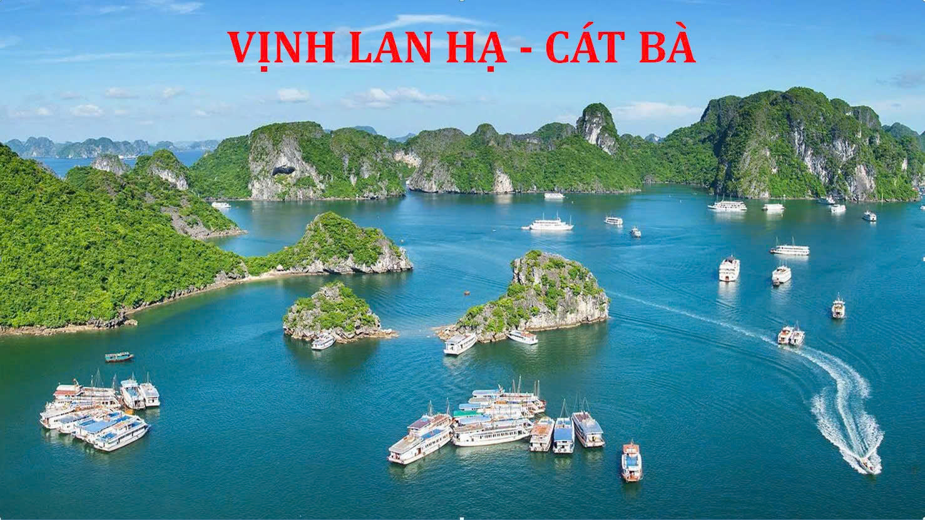

Slide 12
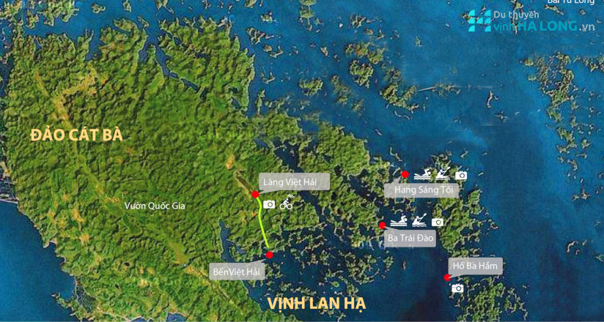

Slide 13
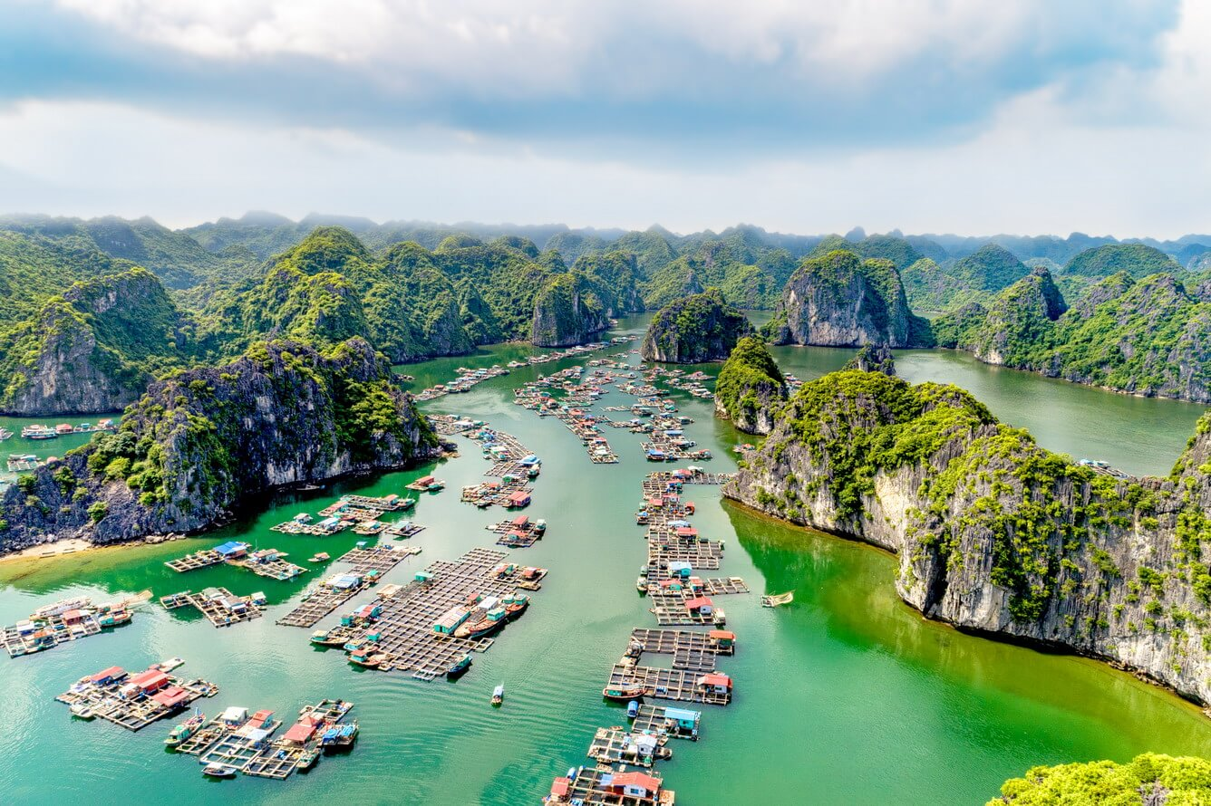

Slide 14
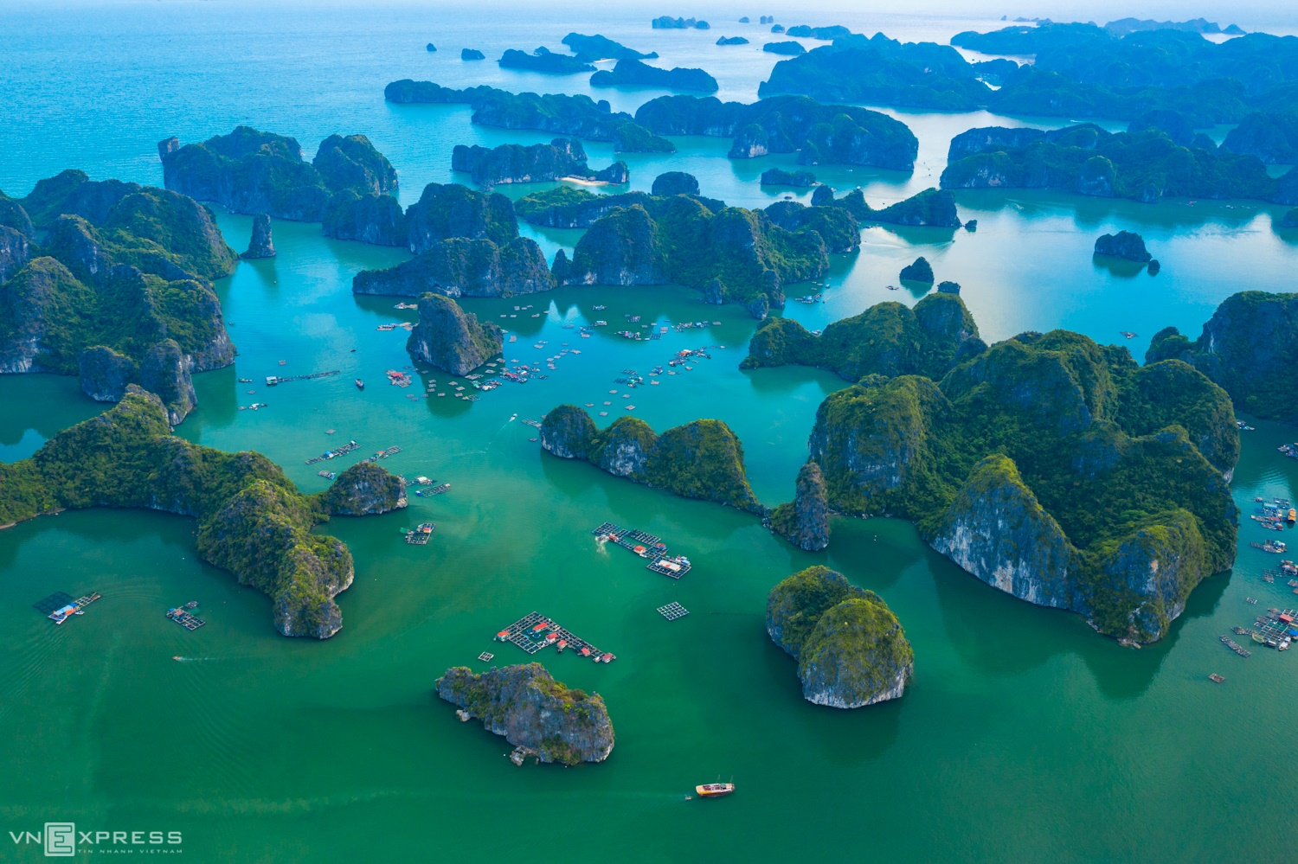

Slide 15
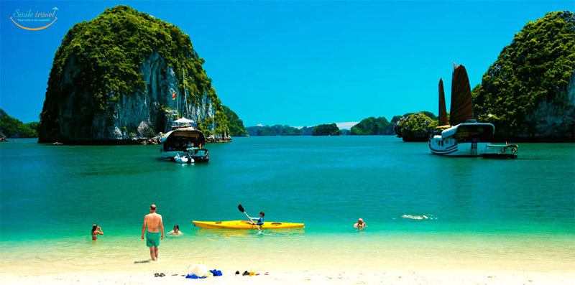

Slide 16
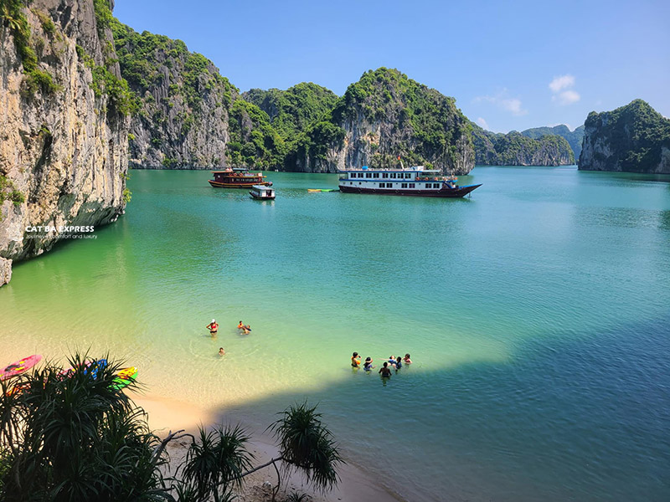

Slide 18
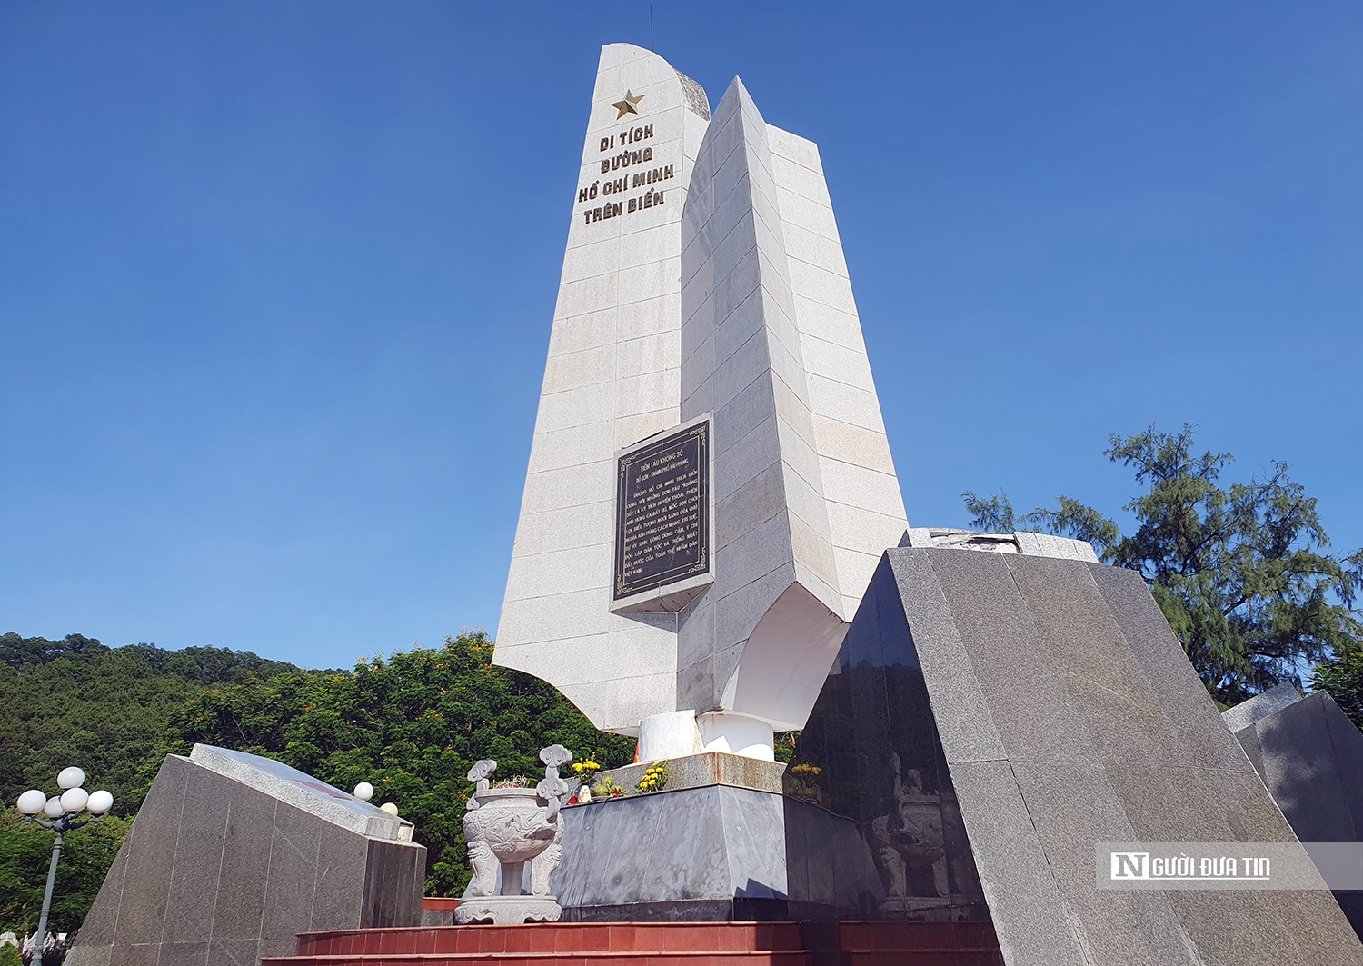

Slide 19
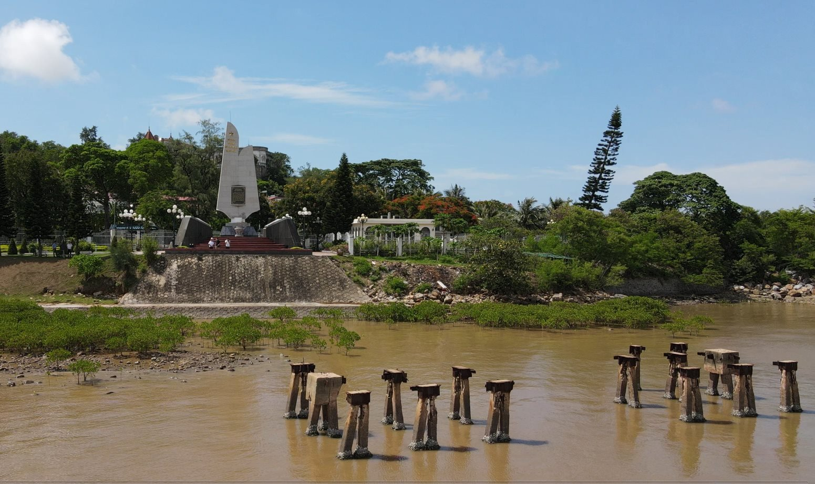

Slide 20
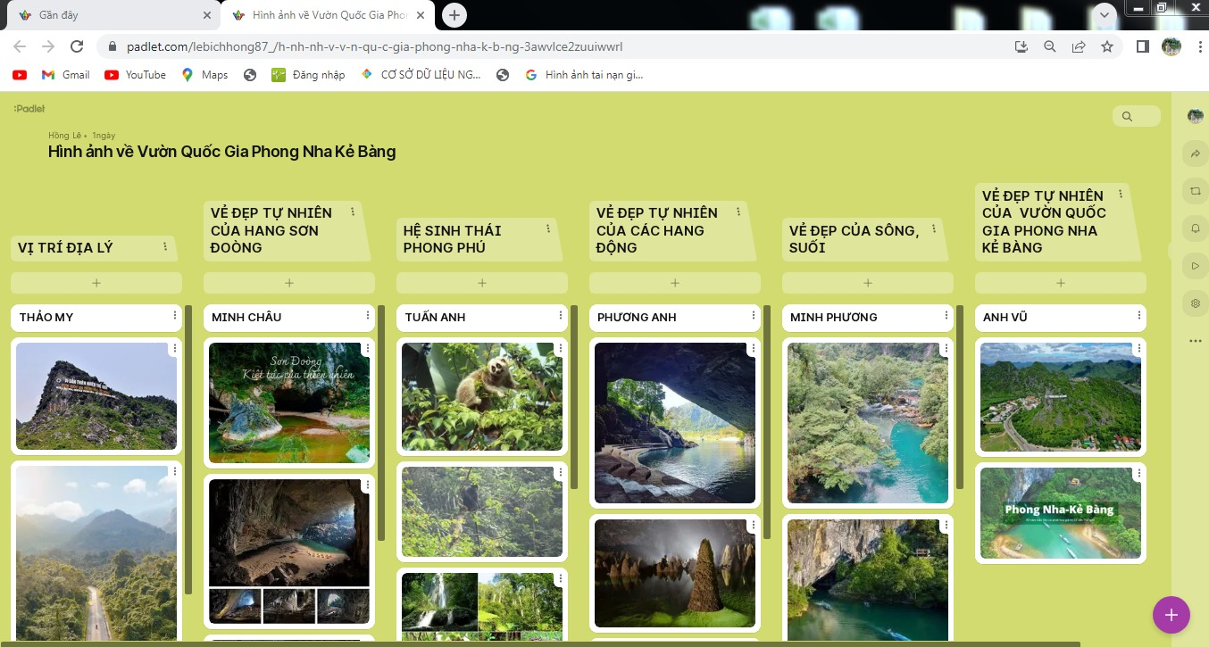

Slide 21

TRÌNH BÀY

Slide 23


